Slide 1
Seminario de Investigación en Ciencias de la Administración
Dr. Gabino García Tapia

Slide 2
ÍNDICE
PRINCIPIOS DE TEORÍA DEL CONOCIMIENTO
MÉTODO CIENTÍFICO
LA INVESTIGACIÓN CIENTÍFICA
EL OBJETO DE ESTUDIO
PROTOCOLO DE INVESTIGACIÓN
REPORTE FINAL

Slide 3
1. PRINCIPIOS DE TEORÍA DEL CONOCIMIENTO
1.1 Introducción
1.1.1 Explicaciones de la ciencia
1.1.2 Conocimiento científico
1.1.3 Surgimiento del conocimiento científico
1.1.4 Adquisición del conocimiento
1.2 Concepto de ciencia

Slide 4
1.1 Introducción
Existen algunos principios que norman la práctica de la investigación científica, los más importantes son:
Principio de la Objetividad: Tiene que reflejar la realidad objetiva.
Principio de la Cientificidad: Tiene que estar sustentado en una concepción y metodología científica.

Slide 5
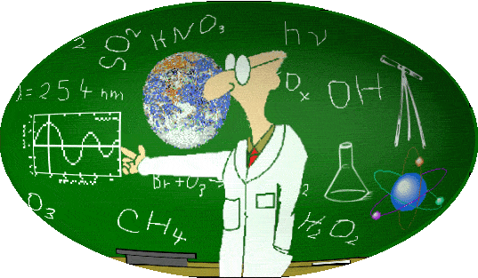
1.1.1 Explicaciones de la ciencia
Las explicaciones de la ciencia son las estructuras conceptuales (modelos, teorías, etc.) que la ciencia ofrece con el fin de comprender por qué ocurren determinados hechos científicos y por qué algunos de ellos acontecen con una regularidad dada (leyes fundamentales). Responde a preguntas de tipo “¿por qué?, ¿cómo? Y ¿cómo funcionan?”

Slide 6
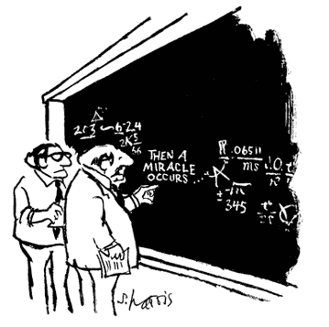
1.1.2 Conocimiento científico
Es una aproximación crítica a la realidad apoyándose en el método científico que, fundamentalmente trata de percibir y explicar desde lo esencial hasta lo más prosaico, el porqué de las cosas y su devenir, o al menos tiende a este fin.
Para la Real Academia Española, conocer es tener noción, por el ejercicio de las facultades, de la naturaleza, cualidades y relaciones de las cosas.

Slide 7
1.1.2 Conocimiento científico
Sus características son:
Crítico: Porque trata de distinguir lo verdadero de lo falso.
Fundamentado en métodos: El investigador sigue procedimientos, desarrolla su investigación basado en un plan previo.
Verificable: Se puede verificar mediante la aprobación del examen de la experiencia.
Ordenado: Es un sistema de ideas conectadas entre sí.
Unificado: No busca conocimiento de lo singular y concreto, sino de lo general y abstracto.

Slide 8
1.1.2 Conocimiento científico
Universal: Es válido para todas las personas sin reconocer fronteras ni determinaciones de ningún tipo, no varía en cada cultura.
Objetivo: Es válido para todos los individuos y no sólo para uno determinado. Su valor es general y pretende conocer la realidad tal como es.
Comunicable: Mediante el lenguaje científico que es unívoco, preciso y comprensible para cualquier sujeto capacitado.
Racional: Porque la ciencia es conocida mediante el uso de la inteligencia y la razón.
Provisorio: Porque la tarea de la ciencia no se detiene.

Slide 9
1.1.3 Surgimiento del conocimiento científico
El conocimiento científico es un producto relativamente reciente en la historia. Como tal surgió entre los siglos XVI y XVII, en la época del Renacimiento, sus fundadores fueron Nicolás Copérnico, Johannes Kepler, Galileo Galilei, Isaac Newton, René Descartes entre otros. Fue éste último quien funda la ciencia moderna estableciendo que la investigación científica debía seguir 5 reglas que se resumen a:
Observar objetivamente
Dividir el problema en partes

Slide 10
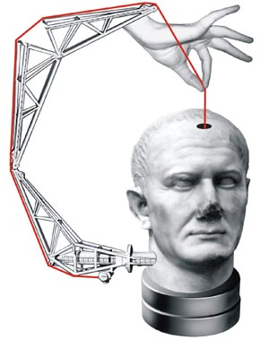
1.1.3 Surgimiento del conocimiento científico
Ir de lo simple a lo complejo
Enumerar
Revisar
Con las aportaciones de sus fundadores el conocimiento científico presentó un carácter explicativo, descriptivo, predicativo y controlado, empírico, metódico y sistemático, objetivo, verificable, racional, experimental, práctico y crítico.

Slide 11
1.1.4 Adquisición del conocimiento
Es el proceso de recolección de información a partir de cualquier fuente (experto, libros, revistas, informes, experiencia). Existen formas de adquirir el conocimiento. Hessen menciona que su adquisición se modula a partir de interrogantes sobre la realidad. También puede adquirirse mediante el empirismo, localizando la fuente del conocimiento en la experiencia. René Descartes considera al pensamiento como fuente principal del conocimiento.

Slide 12
1.2 Concepto de ciencia
“La ciencia es la explicación objetiva y racional del universo”
“Es el conocimiento cierto de las cosas por sus principios y causas. Es la clase del conocimiento que se orienta hacia el descubrimiento de leyes generales que relacionan sin contradicción los hechos particulares”

Slide 13
2. MÉTODO CIENTÍFICO
2.1 Concepto de Método
2.2 Concepto del Método Científico
2.3 Aplicación del Método Científico
2.4 Los problemas científicos
2.5 Las hipótesis científicas
2.6 Las consecuencias verificables de las hipótesis

Slide 14
2.1 Concepto de Método
Del griego metha (más allá) y odos (camino), significa literalmente camino o vía para llegar más lejos; hace referencia al medio para llegar a un fin. En su significado original esta palabra nos indica que el camino conduce a un lugar.
Método es la forma ordenada de proceder para llegar a un fin. Es un proceso lógico surgido del raciocinio y de la inducción.

Slide 15
2.2 Concepto del Método Científico
El Método Científico es el modo ordenado de proceder para el conocimiento de la verdad, en el ámbito de determinada disciplina científica. Es un procedimiento riguroso formulado lógicamente para lograr la adquisición, organización o sistematización y expresión o exposición de conocimientos, tanto en su aspecto teórico como en su fase experimental.
El método tiene como fin determinar las reglas de la investigación y de la prueba de las verdades científicas. Engloba el estudio de los medios por los cuales se extiende el espíritu humano y ordena sus conocimientos.

Slide 16
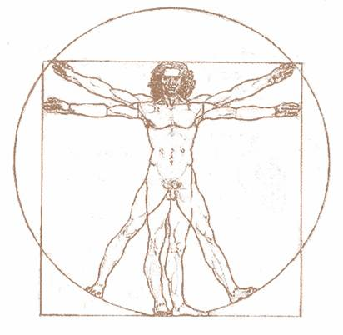
2.3 Aplicación del Método Científico
El Método Científico se aplica a diversas disciplinas, como la física, química, biología, genética, medicina, matemáticas. También tiene aplicaciones prácticas como el desarrollo de tecnología.
Sin embargo existen una seria de disciplinas a las cuales no puede aplicarse el método científico, por la razón de que no puede existir experimentación al respecto, entre ellas se encuentran la vulcanología y la astronomía.
Hay otras ciencias, como las humanas y sociales, en donde los fenómenos no sólo no se pueden repetir controlada y artificialmente, sino que son, por su esencia irrepetibles, en especial la historia.

Slide 17
2.4 Los problemas científicos
Un problema científico es una pregunta sobre la razón de porqué ocurre algo, sobre el modo en que algo funciona y para la que, en principio no tenemos respuesta. Los problemas científicos forman parte de la relación problema-investigación-solución. Los problemas se conciben porque estamos seguros que mediante una investigación llegaremos a su solución. Los problemas científicos surgen cuando las personas toman conciencia sobre su importancia, los conocimientos existentes resultan insuficientes para darle solución y la solución tiene una relación directa o indirecta con alguna necesidad social de relativa prioridad.

Slide 18
2.5 Las hipótesis científicas
Una hipótesis científica es una respuesta que se aventura para resolver un problema científico previamente formulado.
El método científico no admite cualquier hipótesis, sino sólo aquellas cuya verdad o falsedad puede determinarse de acuerdo con dicho método, esto es, mediante un experimento.
Para formular una hipótesis científica con posibilidad de resultar verdadera lo fundamental es tener imaginación. Porque esta es la facultad empleada para elaborar las conjeturas razonables que se proponen como explicación, además de que permite diseñar los experimentos que contrastarán las hipótesis.

Slide 19
2.6 Las consecuencias verificables de las hipótesis
Las consecuencias verificables de las hipótesis son las que se prueban directamente de la experiencia.
El tipo de razonamiento empleado para derivar consecuencias lógicas que puedan verificarse en la experiencia es: Si la hipótesis H es verdadera, entonces lo serán también sus consecuencias A, B y C (que son capaces de comprobar por la experiencia).

Slide 20
3. LA INVESTIGACIÓN CIENTÍFICA
3.1 Concepto de Investigación Científica
3.2 Explicaciones surgidas de la investigación científica
3.3 Tipos de investigación
3.3.1 Investigaciones Descriptivas y Explicativas
3.3.2 Investigaciones Longitudinales y Transversales
3.3.3 Investigaciones Retrospectivas
3.3.4 Investigaciones Experimentales y No Experimentales
3.4 Estrategia general de la investigación
3.5 Análisis del problema de investigación
3.6 Cómo leer artículos, revistas clínicas y/o de servicios de salud

Slide 21
3.1 Concepto de Investigación Científica
En el campo de la ciencia se investiga para conocer algo que se desconoce, para aclarar algo relacionado con lo que ya se conoce o para confirmar los resultados obtenidos por otros investigadores.
Cada una de estas finalidades tienen características peculiares, y cada una de ellas aunque se desarrolle dentro de normas básicas fundamentales presenta modalidades propias.

Slide 22
3.1 Concepto de Investigación Científica
Investigación Científica es un proceso que mediante la aplicación del método científico procura obtener información relevante y fidedigna (digna de fe y crédito), para entender, verificar, corregir o aplicar el conocimiento. Tiene como base el Método Científico.

Slide 23
3.2 Explicaciones surgidas de la investigación científica
La investigación científica observa, descubre, explica y hasta predice lo que es la realidad de las cosas. A partir de la investigación científica surgen explicaciones de diferentes fenómenos físicos, químicos, biológicos, hechos cotidianos, patrones conductuales de las personas, etc.
Estas explicaciones nos ayudan para poder entender y comprender los fenómenos que se presentan en el universo y para usarlo en beneficio de la humanidad, como lo son las aplicaciones tecnológicas.

Slide 24
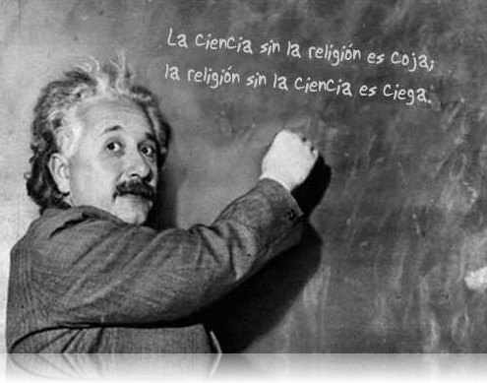
3.3 Tipos de investigación
El investigador debe definir el tipo de investigación que desea realizar. La escogencia del tipo de investigación determinará los pasos a seguir del estudio, sus técnicas y métodos que puedan emplear en el mismo. En general determina todo el enfoque de la investigación.

Slide 25
3.3.1 Investigaciones Descriptivas y Explicativas
Descriptivas: El propósito es describir situaciones y eventos. Decir cómo es y cómo se manifiesta determinado fenómeno. Buscan especificar las propiedades importantes de personas, grupos, comunidades o cualquier otro fenómeno que sea sometido a análisis. Se centran en medir con la mayor precisión posible. Requiere considerable conocimiento del área que se investiga para formular las preguntas especificas que busca responder. Pueden ofrecer la posibilidad de predicciones, aunque sean rudimentarias.
Explicativas: Van mas allá de la descripción de conceptos o fenómenos o del establecimiento de relaciones entre conceptos, están dirigidos a responder a las causas de los eventos físicos o sociales.

Slide 26
3.3.2 Investigaciones Longitudinales y Transversales
Investigación longitudinal: Son aquellas investigaciones cuyo estudio se realiza a largo plazo en una comunidad, región, sociedad, cultura o cualquier otra unidad, basado generalmente en repetidas visitas. Pueden ser descriptivas o experimentales.
Investigaciones transversales. Es aquella en la que se comparan en un único momento temporal distintos grupos de edad, es decir, son diferentes sujetos los que se observan en cada edad de interés, lo que supone un diseño de medidas independientes o intersujeto.

Slide 27
3.3.3 Investigaciones Retrospectivas
En estas investigaciones, el investigador observa la manifestación de algún fenómeno (variable dependiente) e intenta identificar retrospectivamente sus antecedentes o causas (variable independiente).

Slide 28
3.3.4 Investigaciones Experimentales y No Experimentales
Investigaciones experimentales. En este tipo de investigación el investigador dispone de la posibilidad de examinar el comportamiento de una variable cada vez éste produce cambios voluntarios en otra, que supuestamente se encuentra asociada a la primera. Normalmente se manipula la variable independiente y se registran los cambios observados en la variable dependiente.
No experimentales. Por el contrario de la anterior, esta investigación no presenta experimentación, sino que se aboca a la recolección de datos, observación, etc.

Slide 29
3.4 Estrategia general de la investigación
Esta varía de acuerdo al tipo de estudio que se realice. El diseño, los datos, el muestreo y otros componentes son distintos en cada tipo de investigación.
La estrategia se refiere a la forma en la que se afrontará el problema, el estudio que se realizará, el enfoque y su metodología, así como la interpretación de sus resultados.

Slide 30
3.5 Análisis del problema de investigación
Toda investigación parte del interés de solucionar o encontrar respuestas a un problema. El problema debe estar bien definido. Se establece cuáles son los vacíos del conocimiento que permiten el problema. Las siguientes preguntas ayudarán al análisis del problema:
¿Se plantea el problema con prontitud?
¿Se fundamenta el problema con una base de antecedentes adecuados y necesarios para el estudio?
¿Se delimita el problema general resumiéndolo en un problema específico de investigación o en uno con ramificaciones?

Slide 31
3.5 Análisis del problema de investigación
¿Se definen los términos principales desde los puntos de vista conceptual y operacional?
¿Responden las hipótesis directamente al problema de investigación?
¿Son las hipótesis específicas para una relación, de manera que pueda optarse entre apoyarlas o no?

Slide 32
4.1 Problemas
Es cualquier observación o hecho que represente una desviación de la normalidad, que ha afectado, afecta o puede afectar la organización.
Los problemas pueden ser un síndrome definido, un síntoma, un signo, etc.

Slide 33
5. PROTOCOLO DE INVESTIGACIÓN
5.1 Definición del problema
5.1.1 Revisión y evaluación bibliográfica
5.2 Desarrollo del protocolo
5.2.1 Marco teórico conceptual
5.2.2 Planteamiento del problema
5.2.3 Objetivos
5.2.4 Hipótesis
5.2.5 Métodos. Investigación y Método Estadístico
a) Variables de Investigación
b) Selección y tamaño de la muestra

Slide 34
5. PROTOCOLO DE INVESTIGACIÓN
c) Diseño de instrumentos
d) Diseño de muestra
e) Selección y tamaño de la muestra
f) Diseño estadístico
g) Cronograma
h) Índice tentativo de la tesis
i) Recolección de datos
5.3 Validación de instrumentos
5.3.1 Prueba piloto
5.3.2 Evaluación de resultados

Slide 35
5.1 Definición del problema
5.1.1 Revisión y evaluación bibliográfica
Antes de comenzar una investigación se debe elegir el problema que se desea estudiar. Es importante definir con claridad y precisión el problema, por consiguiente primero hay que buscar información que ayude a indicar que es un problema. Debe recaudar información acudiendo a fuentes de información, ya sean primarias o secundarias.

Slide 36
5.2 Desarrollo del protocolo
El proyecto de investigación debe situar las bases de la investigación a realizar, su valor se establece en la medida en que tiene plena claridad y concreción en las razones para analizar el objeto de estudio elegido, la perspectiva teórica desde donde se sitúa el investigador, el paradigma investigativo que sustenta todo el estudio y, por tanto, la metodología de aproximación a la realidad: población, muestra, estrategias de recogida de información, técnicas de análisis de la información y temporalidad de todo el proceso. En suma, el documento demuestra que el investigador conoce suficientemente el tema de investigación y tiene las ideas claras sobre la estructura del proceso y el camino por el que pretende aportar al conocimiento científico.

Slide 37
5.2.1 Marco teórico conceptual
Es la síntesis del contexto general (local, nacional y mundial) en el cual se ubica el tema de la propuesta, estado actual del conocimiento del problema, brechas que existen y vacíos que se quiere llenar con el proyecto. Sus funciones principales son:
Orienta sobre el conocimiento del tipo de investigación.
Amplía el horizonte de estudio, pues da opciones de tipo de puntos de vista.
Conduce al establecimiento de hipótesis.
Inspira líneas de investigación.
Prevé la manera de interpretar los datos provenientes de la investigación.

Slide 38
5.2.2 Planteamiento del problema
Es resultado de una profunda y serena reflexión realizada por el investigador después de haber revisado detalladamente la literatura correspondiente (antecedentes teóricos y empíricos) e interiorizado los principales conceptos y proposiciones teóricas que le permiten formular con toda claridad y dominio el problema que se pretende resolver con la investigación. Responder a:
¿Qué realidad me interesa investigar?

Slide 39
5.2.3 Objetivos
Constituyen la guías más general de todos los pasos de la investigación. Se definen al inicio de la investigación y deben permanecer inalterables hasta el informe final de la investigación.
Los objetivos responden a la pregunta ¿para qué se lleva a cabo la investigación?
Su formulación debe ser de forma clara, concisa y bien orientada hacia el fin.

Slide 40
5.2.4 Hipótesis
Una hipótesis es cualquier suposición, conjetura o predicción que se base en conocimientos existentes, en nuevos hechos o en ambos y que proponen una respuesta anticipada del problema, por lo que será aceptada o rechazada como resultado de la investigación.
Las hipótesis:
No pueden contradecir hechos conocidos y comprobados con anterioridad.
Deben ser factibles de comprobación.
Tiene que ofrecer una explicación suficiente de los hechos o condiciones que pretenden abarcar.

Slide 41
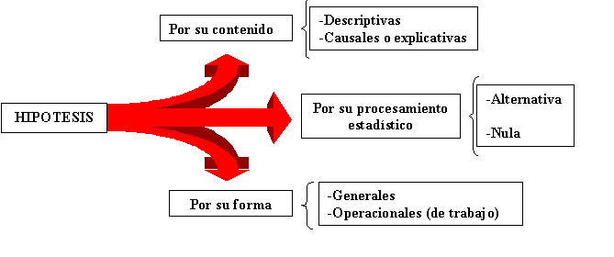
5.2.4 Hipótesis
Las hipótesis pueden ser de diferentes tipos:

Slide 42
5.2.4 Hipótesis
Descriptivas: Plantean supuestos sobre la estructura, las manifestaciones y las funciones del objeto estudiado y las características de clasificación del mismo.
Causales o explicativas: Plantean supuestos acerca de los vínculos de causa y efecto en el objeto estudiado que requieren de comprobación experimental.
Alternativa y nula: Son utilizadas en pruebas de hipótesis, tema correspondiente a la estadística inferencial, corresponden a grados de especialización estadística. Tienen que ser opuestas en su valor de veracidad.
Generales: Plantean supuestos que poseen un carácter generalizado del objeto de investigación.
De trabajo: Plantean supuestos que en el desarrollo de la investigación tendrán carácter provisional hasta que se demuestra lo contrario.

Slide 43
5.2.5 Métodos. Investigación y Método Estadístico
Contiene la descripción y argumentación de las principales decisiones metodológicas adoptadas según el tema de investigación y las posibilidades del investigador. La claridad en el enfoque y estructura metodológica es condición
obligada para asegurar la validez de la investigación. Responde a la pregunta ¿cómo desarrollo la investigación?
El Método Estadístico consiste en procedimientos para el manejo de los datos cualitativos y cuantitativos de la investigación. Sus pasos son:
Recolección (medición)
Recuento (cómputo)
Presentación
Descripción
Análisis

Slide 44
a) Variables de Investigación
Son los conceptos que forman enunciados de un tipo particular denominado hipótesis. Las variables se refieren a propiedades de la realidad que varían, es decir, su idea contraria son las propiedades constantes de cierto fenómeno.
Se clasifican en:
Variables dependientes: Son características de la realidad que se ven determinadas o que dependen del valor que asuman otros fenómenos o variables independientes.
Variables independientes: Los cambios en los valores de este tipo de variables determinan cambios en los valores de otra (variable dependiente).

Slide 45
b) Selección y tamaño de la muestra
Describe y argumenta la decisión sobre la población objetivo para investigar el objeto de estudio, así como, los criterios básicos de determinación de la muestra considerada para la investigación.
¿Quiénes forman parte de la realidad que investigo?
¿De entre ellos, quiénes serán mis informantes?

Slide 46
c) Diseño de instrumentos
El diseño del instrumento juega un papel muy importante, pues de éste depende del éxito del trabajo. Los instrumentos más usados son:
Encuestas
Entrevistas
Observación
Análisis de contenido
Cuestionario
Escala de actitudes
Test o pruebas
La selección de uno o varios instrumentos se hace más fácil al saber qué es lo que se desea evaluar, medir o registrar.

Slide 47
d) Diseño de muestra
Las muestras son representaciones del universo que se quiere investigar.
Debe decidirse si la muestra se selecciona de forma probabilística o no probabilística.
Para determinar la muestra (su tamaño) debe tomarse en cuenta:
El nivel de confianza
Margen de error
Variación

Slide 48
e) Selección y tamaño de la muestra
Para seleccionar la muestra, lo primero es definir la unidad de análisis (personas, organizaciones, periódicos). Una definida se procede a delimitar la población que va a ser estudiada y sobre la cual se pretende generalizar los resultados. Así una población es el conjunto de todos los casos que concuerdan con una serie de especificaciones. La muestra suele ser definida como un subgrupo de la población. La población debe situarse claramente en torno a sus características de contenido, lugar y en el tiempo.
Tipos:
Probabilística: todos los elementos de la población tienen la misma posibilidad de ser escogidos. Puede medirse el tamaño de error en nuestras predicciones, el objetivo es reducir al mínimo este error.
No probabilísticas: la elección de los elementos, no depende de la probabilidad, sino de causas relacionadas con el investigador o del que hace la muestra.

Slide 49
f) Diseño estadístico
El tratamiento estadístico debe partir con la frecuencia simple (número de frecuencia de los datos e información y porcentaje) del dato e información de cada una de las variables.
El dato e información debe tabularse considerando la "matriz de base de dato" (m.b.d) expresándose el valor absoluto de las variables para luego determinar el número de la frecuencia y poder elaborar los cuadros o tablas que se deseen de acuerdo al tratamiento que se quiera dar.

Slide 50
f) Diseño estadístico
Algunas medidas estadísticas son:
Medidas de tendencia central:
media aritmética.
media geométrica.
Mediana.
Moda.
Medidas de dispersión:
Varianza.
Desviación estándar.
Coeficiente de variación.
Medidas de forma:
Coeficiente de asimetría.
Coeficiente de apuntamiento.

Slide 51
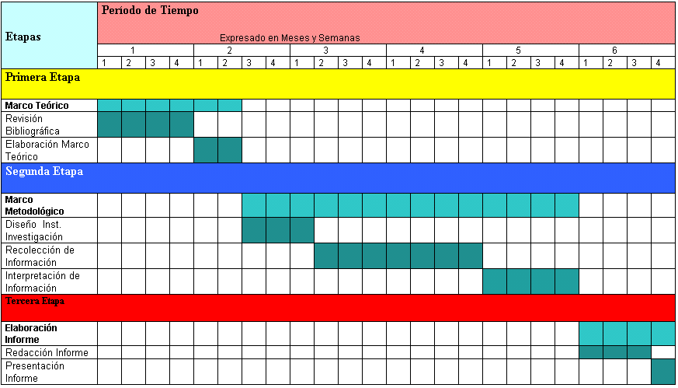
g) Cronograma
Es una tabla-esquema sencillo–concreto que presenta la estimación del tiempo que tomarán cada una de las etapas de la investigación.
Responde a las preguntas:
¿Qué tiempo aproximado me supone desarrollar cada etapa de la investigación?
¿Cómo se distribuyen los recursos en cada una de las etapas?

Slide 52
h) Índice tentativo de la tesis
Resumen de Investigación
Introducción
Capítulo I
Capítulo “n”
Conclusiones
Bibliografía
Anexo
Apéndices

Slide 53
i) Recolección de datos
Se refiere al uso de una gran diversidad de técnicas y herramientas que pueden ser utilizadas por el analista para desarrollar los sistemas de información. Esta recolección puede ser a través de:
Entrevista
Encuesta
Observación
Diagrama de flujo
Diccionario de datos

Slide 54
5.3 Validación de instrumentos
Si las herramientas de recolección usadas son defectuosas, hay que olvidarse del éxito de la investigación. El tratamiento estadístico no conseguirá el milagro de transformar datos de mala calidad en buenos resultado. Es por ello que deben validarse los instrumentos.
Validación cualitativa: Se realiza cuando no hay expertos sobre el tema ni estudios preliminares; por ejemplo se reclutan 10 unidades de estudio a quienes se les hace un seguimiento durante un tiempo necesario; para identificar preliminarmente los distintos tópicos del cuestionario a plantear y sus resultados son sometidos a un análisis cualitativo de contenido.

Slide 55
5.3 Validación de instrumentos
Validez de contenido (validación de expertos). El instrumento debe contener todos los aspectos o ítems del dominio de la variable que se está midiendo, y se construye de acuerdo con la teoría. Su finalidad es garantizar que el test constituye una muestra adecuada y representativa del contenido que éste pretende evaluar.
Consistencia interna (Alfa de Cronbach). Es la fiabilidad en sentido estricto, y requiere de un pretest algunos autores la denominan Coherencia. Siendo un procedimiento estadístico se considera la naturaleza de las variables.
Validez de criterio (Índice Kappa). Denominada también fiabilidad como equivalencia o también precisión: Se calcula con el índice KAPPA de Cohen.

Slide 56
5.3 Validación de instrumentos
Validez de Constructo (Rotación de Varimax). Se utiliza cuando no se cuenta con un criterio o estándar, el procedimiento consiste en aplicar el instrumento a dos o más grupos y ver si discrimina. Para ello hay que contar con una estructura Factorial del cuestionario.
Estabilidad (ANOVA). La Estabilidad o confiabilidad se refiere a la confianza que se concede a los datos; requiere de un retest en condiciones similares a la primera evaluación y está relacionada con la estabilidad o constancia test-retest.

Slide 57
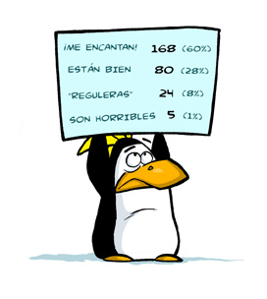
5.3.1 Prueba piloto
Cuando se diseña un instrumento de medición (encuesta, entrevista, etc.) se aplica una prueba piloto, que consiste en la aplicación de algunos instrumentos al segmento de interés. Su propósito es verificar si el instrumento ha sido correctamente elaborado y si es claro para todos los que están relacionados. Además se verifica el tiempo que toma su aplicación.

Slide 58
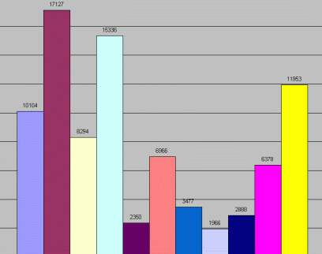
5.3.2 Evaluación de resultados
La evaluación de resultados consiste en el sometimiento de los datos a medidas estadísticas. Esto puede realizarse con programas de cómputo.
La evaluación de los resultados nos facilitará el análisis de los mismos para luego poder realizar las conclusiones pertinentes.

Slide 59
6. REPORTE FINAL
6.1 Elaboración del documento
6.1.1 Introducción
6.1.2 Marco Teórico – Referencial
6.1.3 Abordaje metodológico
6.1.4 Resultados
6.1.5 Análisis y conclusiones
6.1.6 Fuentes de información

Slide 60
6.1.1 Introducción
Este apartado incluye:
Los antecedentes (brevemente tratados de manera concreta y específica).
El planteamiento del problema (objetivos y preguntas de investigación, así como la justificación del estudio).
El contexto de la investigación (cómo y dónde se realizó).
Las variables y los términos de la investigación.
Definiciones conceptuales y operacionales.
Limitaciones de la investigación.

Slide 61
6.1.1 Introducción
Es aquí en donde se comenta la utilidad del estudio para el campo profesional.
Creswell le denomina el planteamiento del problema y agrega las hipótesis.
Laflen recomienda las siguientes preguntas con el fin de elaborar la introducción:
¿Qué descubrió o probó la investigación?
¿En qué clase de problemas se trabajó, cómo se trabajó y porqué se trabajó de cierta manera?
¿Qué motivó el estudio?
¿Por qué se escribe el reporte?
¿Qué debe saber o entender el lector al terminar de leer el reporte?

Slide 62
6.1.2 Marco Teórico – Referencial
Es la revisión de la literatura. Aquí se incluyen y se comentan las teorías que se manejaron y los estudios previos que fueron relacionados con el planteamiento, se hace un sumario de los temas y hallazgos más importantes en el pasado y se señala cómo el estudio amplió la literatura actual.
Debe responder a la pregunta:
¿Dónde estamos ubicados actualmente en cuanto al conocimiento referente a nuestras preguntas y objetivos?

Slide 63
6.1.3 Abordaje metodológico
Esta parte del reporte describe cómo fue llevada a cabo la investigación, e incluye:
Enfoque (cuantitativo, cualitativo o mixto)
Contexto de la investigación (lugar o sitio y tiempo)
Caso, universo y muestra tipo
Diseño utilizado (experimental o no experimental)
Procedimiento (un resumen de cada paso en el desarrollo de la investigación)
Descripción detallada de los procesos de recolección de los datos y qué se hizo con los datos una vez obtenidos
Se describe qué datos fueron recabados, cuándo y cómo.

Slide 64
6.1.4 Resultados
Es el producto del análisis de los datos. Compendian el tratamiento estadístico que se le dio a los datos. Regularmente el orden es:
Análisis descriptivo de los datos.
Análisis inferenciales para responder a las preguntas y/o probar hipótesis
En este apartado no se incluyen conclusiones ni sugerencias, así como tampoco se explican las implicaciones de la investigación. Esto se realiza en el siguiente apartado.
Una manera útil para describir sus hallazgos es mediante tablas, gráficas, mapas y cuadros.

Slide 65
6.1.5 Análisis y conclusiones
Aquí se destila lo esencial de todo el proceso enfatizando especialmente la riqueza de la evidencia empírica aportada, y a partir de ello, presenta la prospectiva que el investigador contribuye desde su propia reflexión.

Slide 66
6.1.6 Fuentes de información
Describe las fuentes documentales consideradas (castellano-inglés) para la elaboración del proyecto. Las cuales conviene que no excedan los 5 años de vigencia (actualidad) y su citación cumpla con las normas internacionales/estandarizadas de formato.

Slide 67
Gracias
gabino@unam.mx

